Slide 1
مقرر الاتصالات التسويقية (BUS-417)
إعداد
هلال حسين علي

Slide 2
الفصل الخامس الأخلاق والآتصالات التسويقية

Slide 3
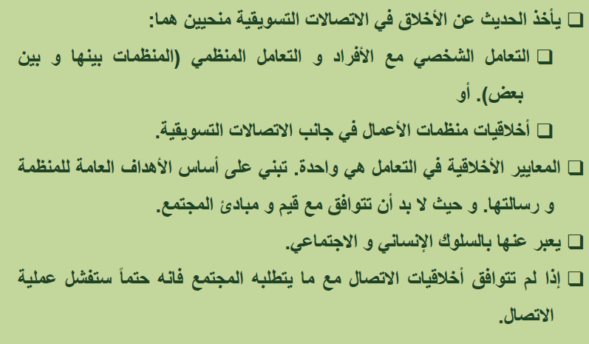
مقدمة

Slide 4
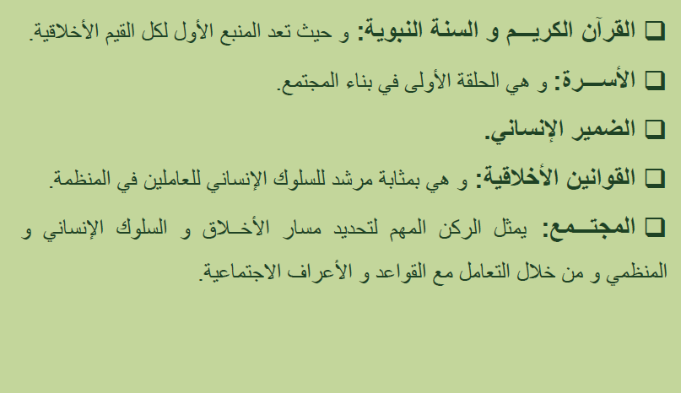
منابع الأخلاق

Slide 5
تعريف الأخلاق

Slide 6
تعريف أخلاقيات التسويق

Slide 7
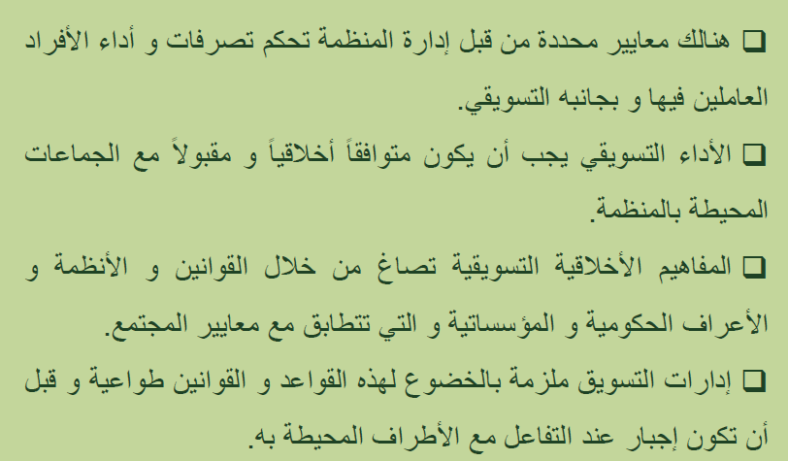
تابع تعريف أخلاقيات التسويق

Slide 8
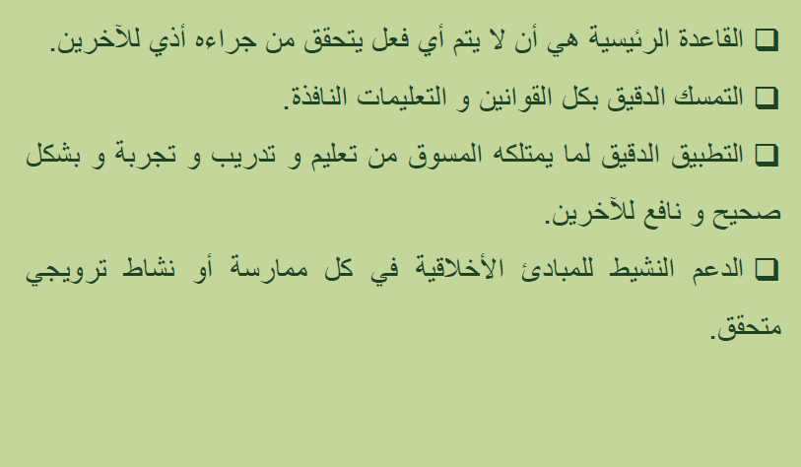
قواعد إرشادية للتعامل الأخلاقي التسويق

Slide 9
الأخلاقيات والاتصالات التسويقية

Slide 10
تابع الأخلاقيات والاتصالات التسويقية

Slide 11
الأخلاق ومزيج الاتصالات التسويقية

Slide 12
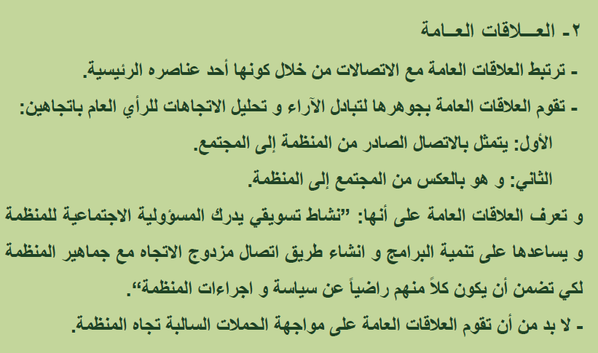
تابع الأخلاق ومزيج الاتصالات التسويقية

Slide 13
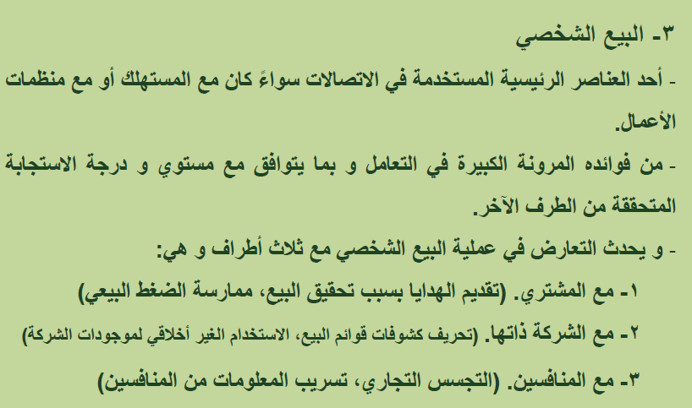
تابع الأخلاق ومزيج الاتصالات التسويقية

Slide 14
تابع الأخلاق ومزيج الاتصالات التسويقية

Slide 15
تابع الأخلاق ومزيج الاتصالات التسويقية

Slide 16
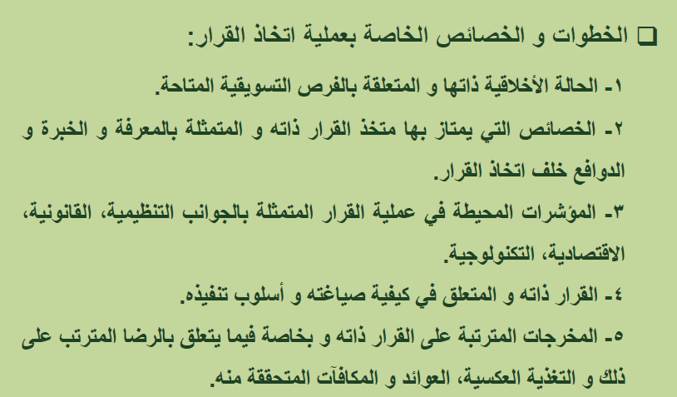
اتخاذ القرار الأخلاقي في الاتصالات التسويقية

Slide 17
هذا والله أعلم
إنتهت المحاضرة

